Slide 1


PROCESO OVERTIME

Slide 2

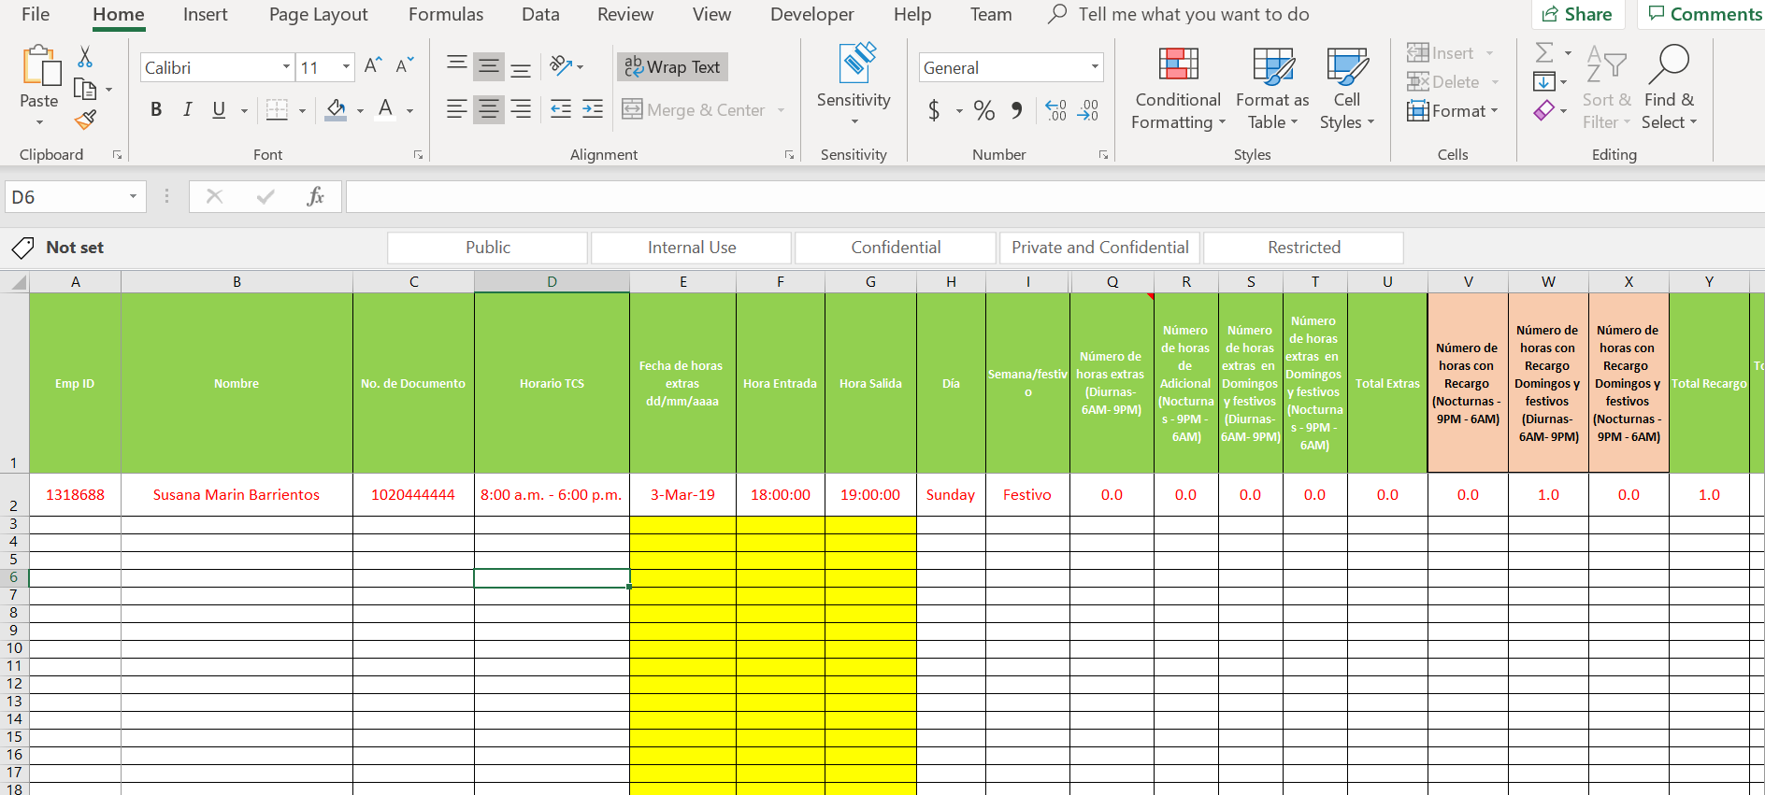
1. El Asociado debe reportar en el formato de Excel máximo al siguiente día hasta las 12am, las horas extras laboradas que realice y enviarlo a Gestion ADM, líder de Banco y líder de TCS.

Slide 3

2. Los líderes de los proyectos se encargarán de preautorizar en ultimatix las horas a cada uno de los asociados y enviarles la comunicacion cuando estas ya se encuentren autorizadas.

Slide 4
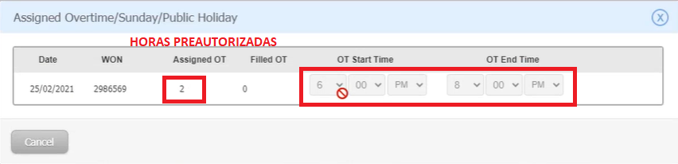
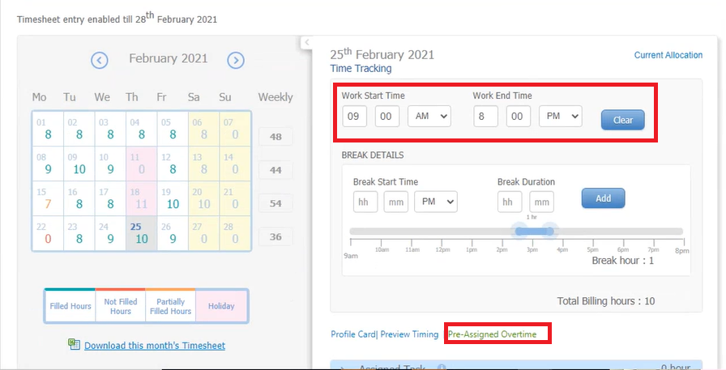
3. El asociado debe ingresar y diligenciar las horas extras en timesheet el mismo día que se las preautorizaron.
Pre-Assigned Overtime: El asociado válida las horas que le preautorizaron ese día.
Time Tracking: Jornada que laboró incluyendo horas extras

Slide 5
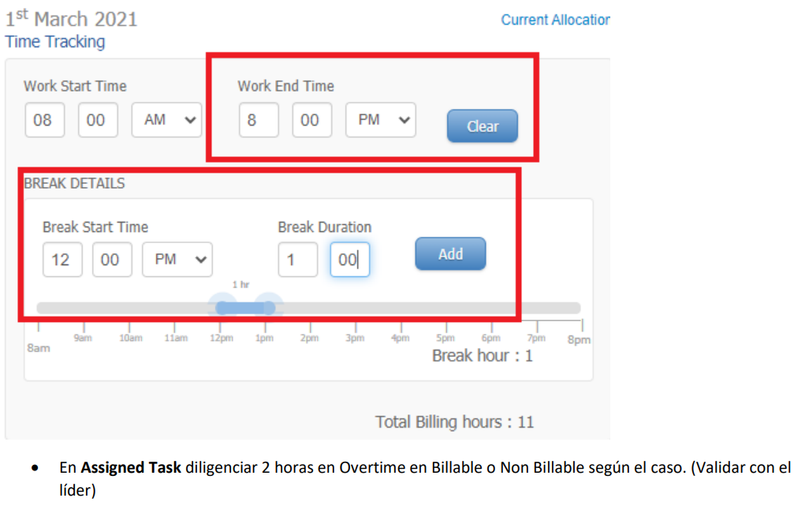
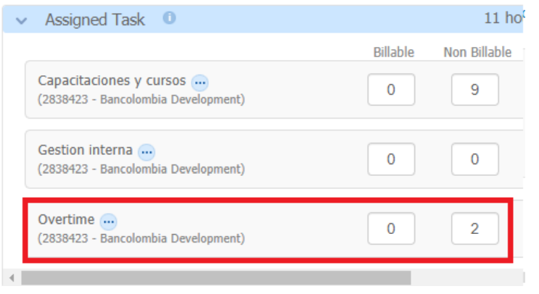
CASO 1: Cuando las horas laboradas son continuas al horario laboral.
Si es horario continuo Ejemplo: Para una jornada 8:00 am – 6:00 pm, extras de 6:00 pm a 8:00 pm (2 HORAS)
En Work end Time deben diligenciar la hora fin 8:00 pm
En BREAK DETAILS deben diligenciar 1 hora de almuerzo

Slide 6
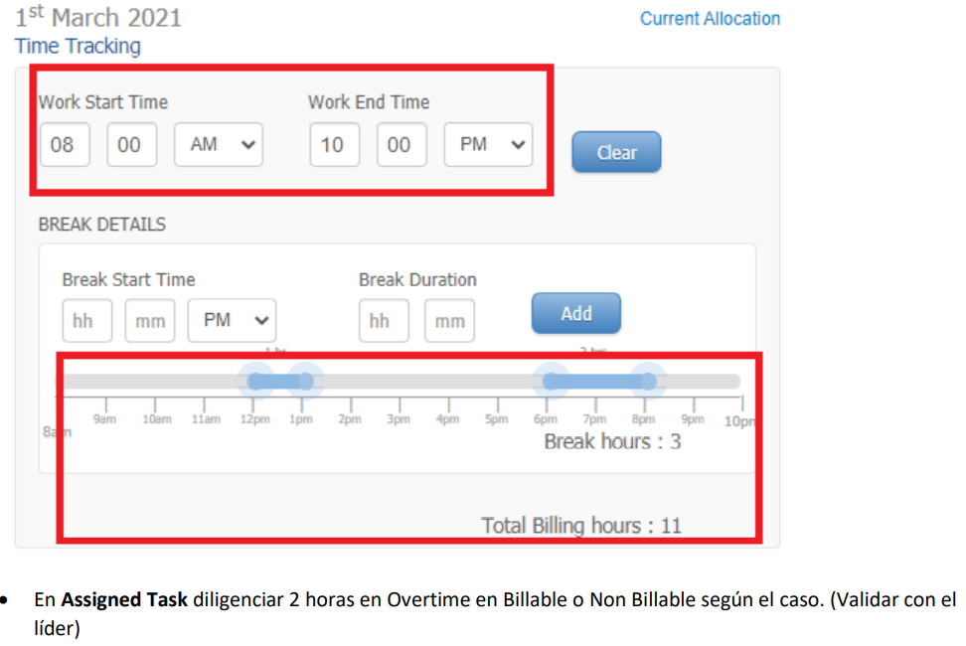
CASO 2: Cuando las horas laboradas NO son continuas al horario laboral.
Cuando NO es horario continuo Ejemplo: Para una jornada 8:00 am – 6:00 pm, extras de 8:00 pm a 10:00 pm (2 HORAS)
• En Work end Time deben diligenciar la hora fin 10:00 pm
• En BREAK DETAILS debe diligenciar dos descansos asi:
La hora de almuerzo en Break Start Time 12:00 pm, En Break Duration 1:00 y AGREGAR.
2 horas de Break de 6:00 pm a 8:00 pm en Break Start Time 6:00 pm, En Break Duration 2:00 y AGREGAR.

Slide 7
Cuales son las horas extras facturables
BILLABLE (FACTURABLES):
Son unicamente las horas extras a partir de la 13 en Adelante, las 12 primeras horas de cada asociado cuentan como no facturables (no se le cobran al cliente, sino que las asume el Proyecto).
Los pasos a produccion UNICAMENTE en fin de semana y/o festivos.
NO BILLABLE (NO FACTURABLES):
Las primeras 12 horas extras no son facturables por lo anteriomente mencionado.
Los pasos a produccion en dias laborales (Semana) no son facturables.

Slide 8
Gracias por su atención

